Slide 1
Всеукраїнська громадська організація
«Асоціація працівників дошкільної освіти»
Засідання студії
для вихователів-методистів
закладів дошкільної освіти на тему
«Методичний конструктор»
з питань планування освітнього процесу
під керівництвом Наталії Гавриш
24 травня 2018 р.
м. Київ
Бородіна І.В. ,
завідувач Валківського ДНЗ (ясла-садок) «Веселка»
Валківської міської ради Валківського району Харківської області.
Бондаренко А.В.,
завідувач Куп’янського ДНЗ (ясла-садок) № 10 комбінованого типу
Куп’янської міської ради Харківської області

Slide 2
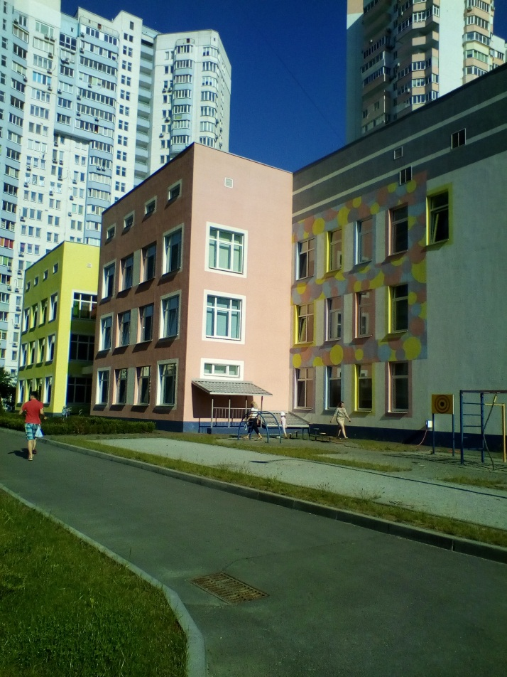
Заклад дошкільної освіти (ясла-садок) комбінованого типу № 270 Дарницького району м. Києва
Адреса: 02068,
м. Київ, вулиця Драгоманова, 6;
телефон (044) 569-34-38; 559-34-39.
Працює: з понеділка по п’ятницю,
з 7.00 до 19.00.

Slide 3
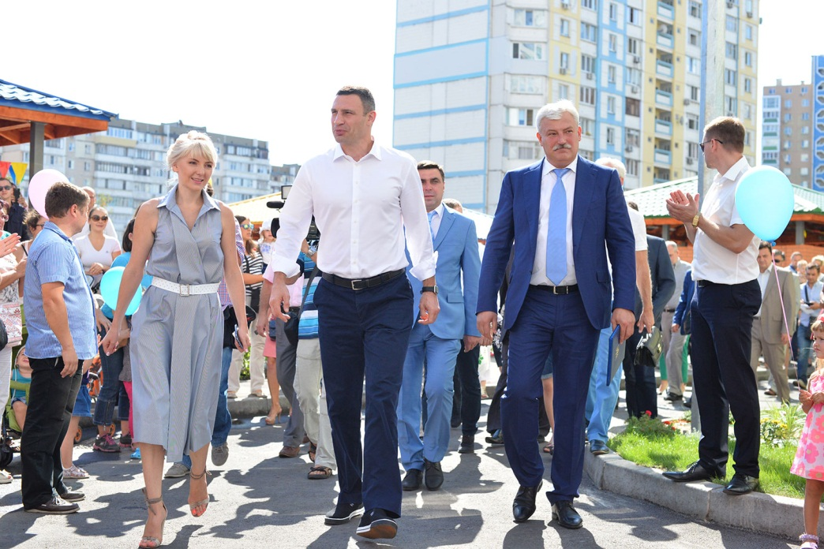
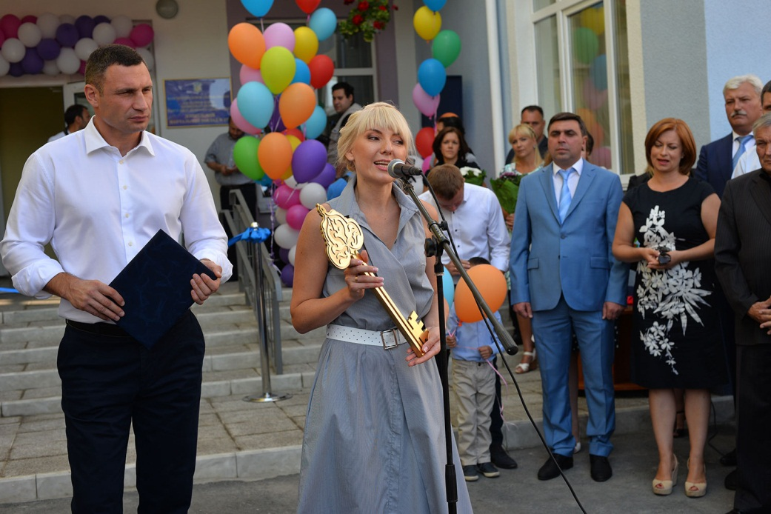
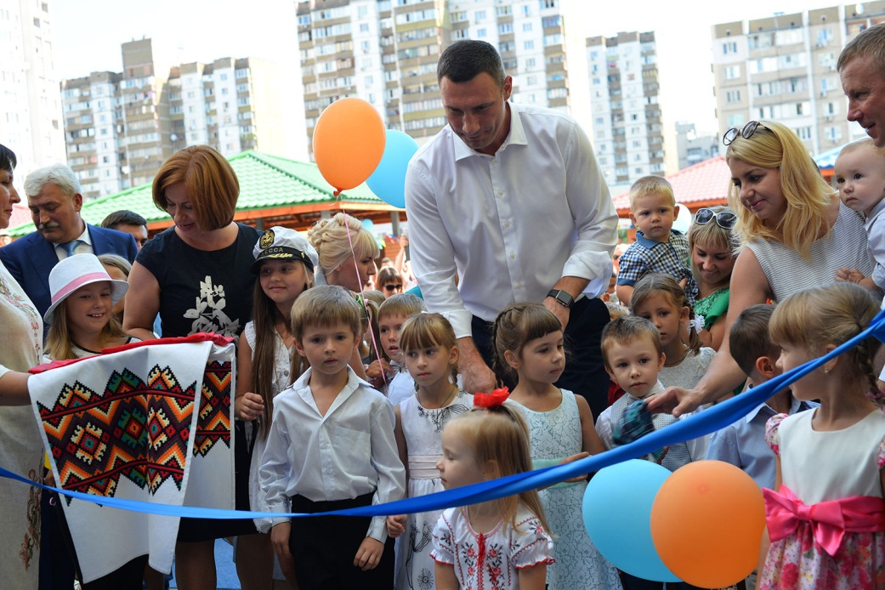

Slide 4
Кучміна Наталія Григорівна, завідувач

Slide 5
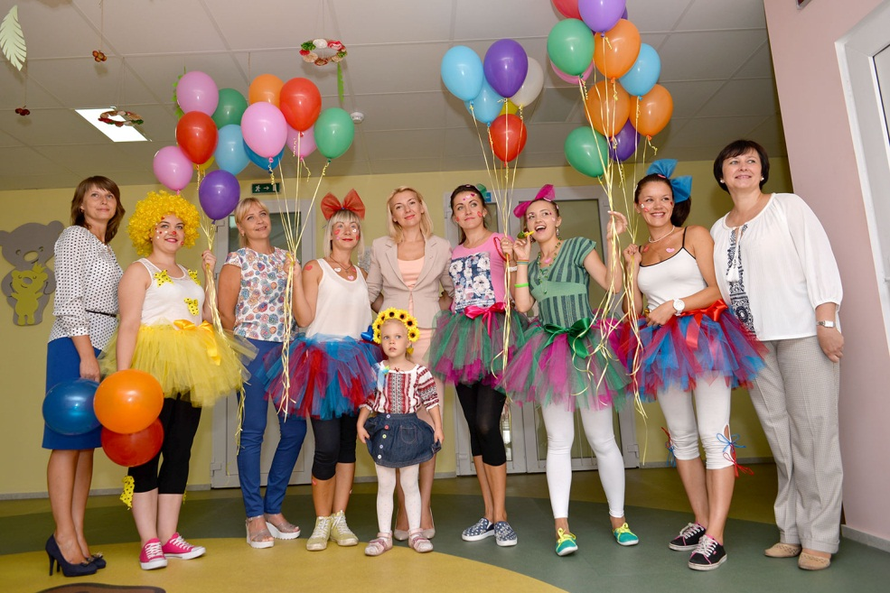

Slide 6
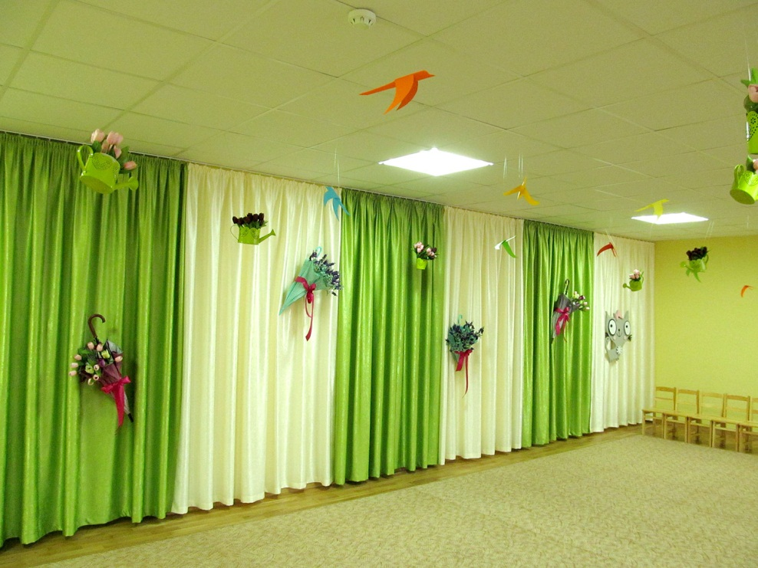
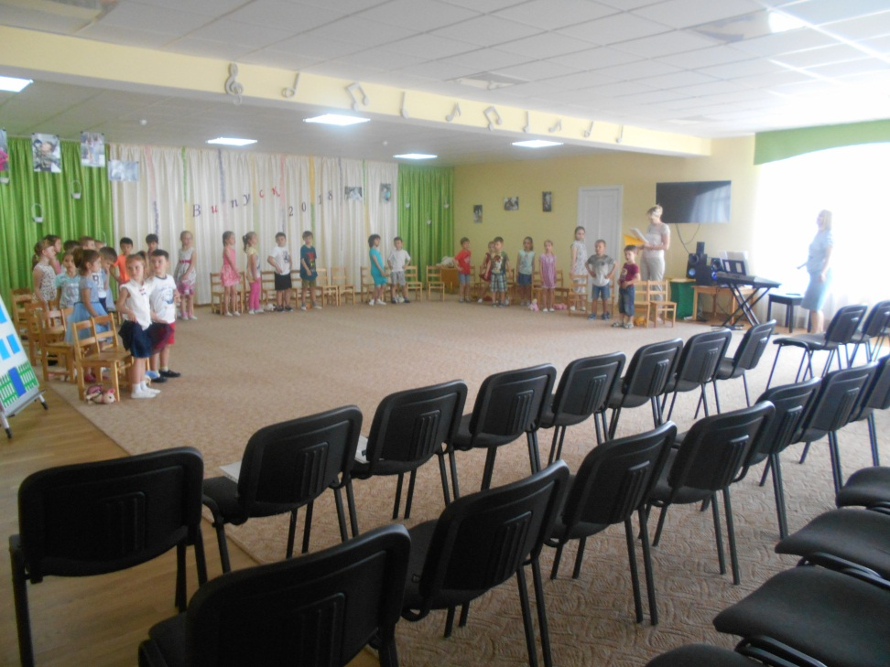

Slide 7
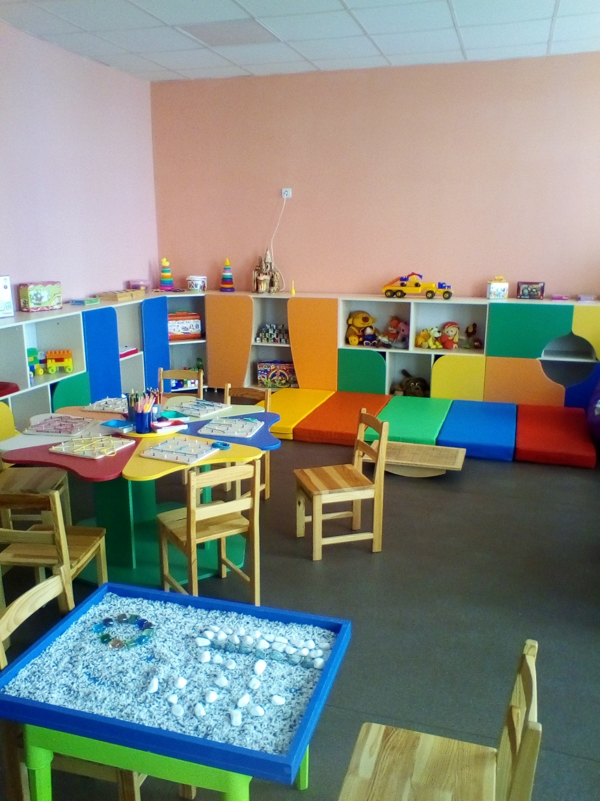

Slide 8
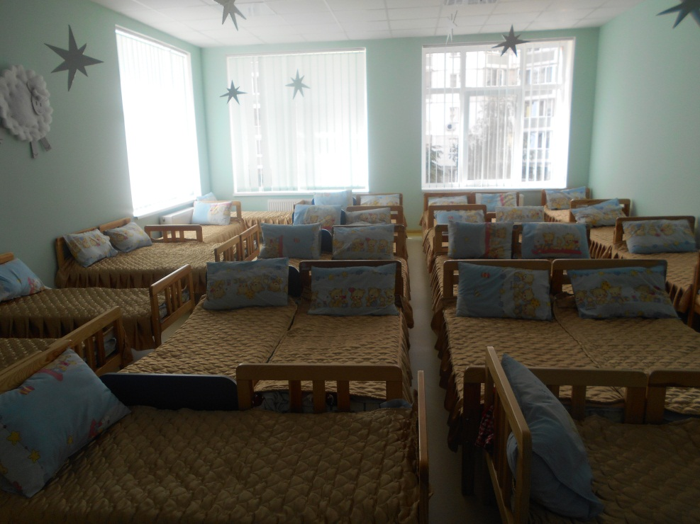
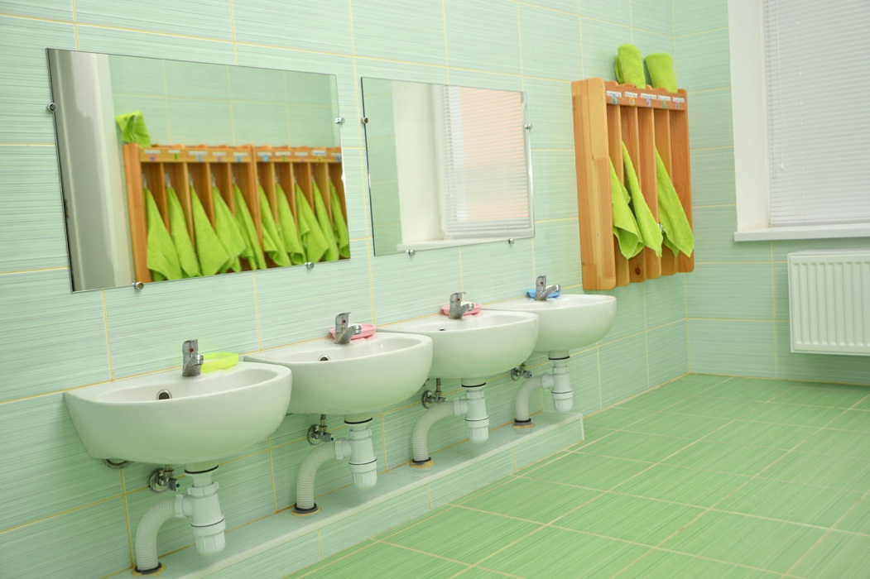

Slide 9
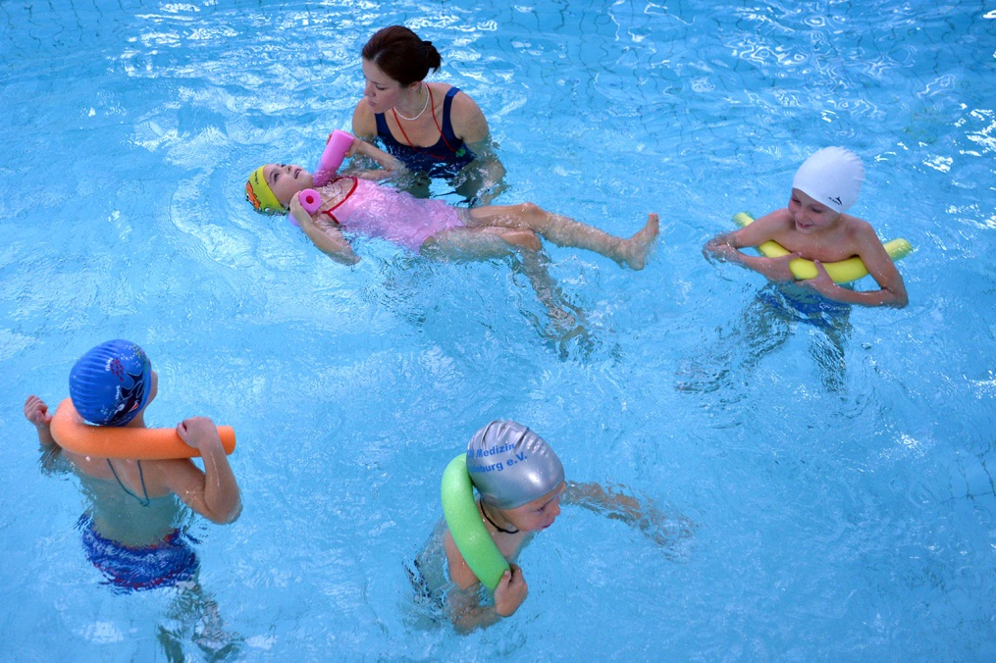

Slide 10
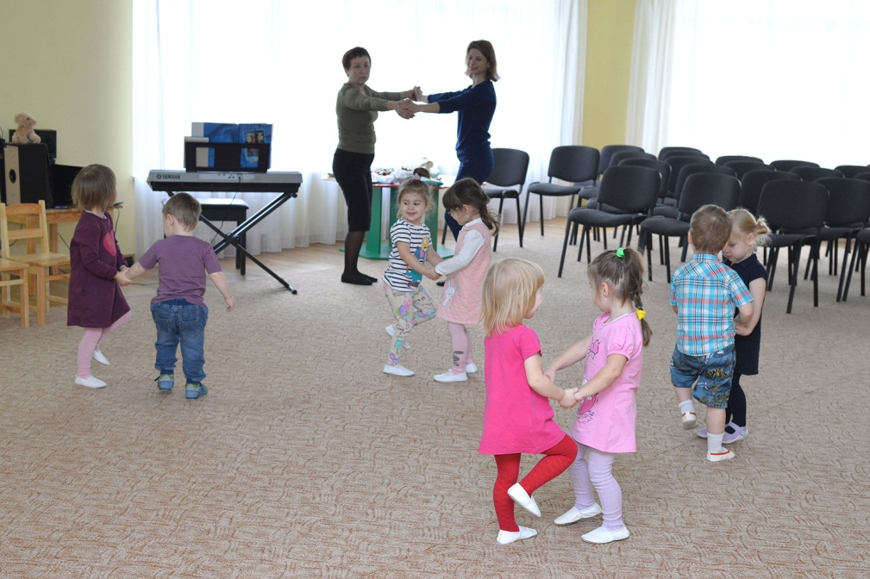
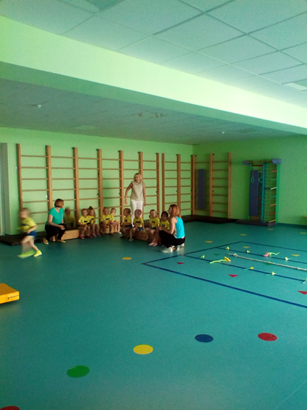
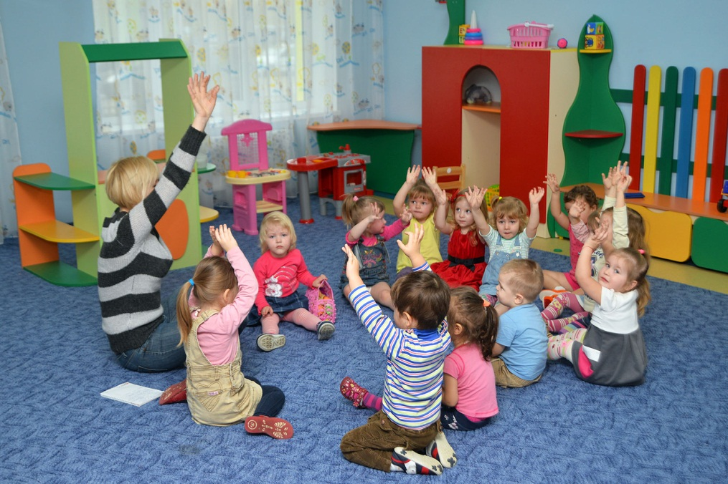

Slide 11
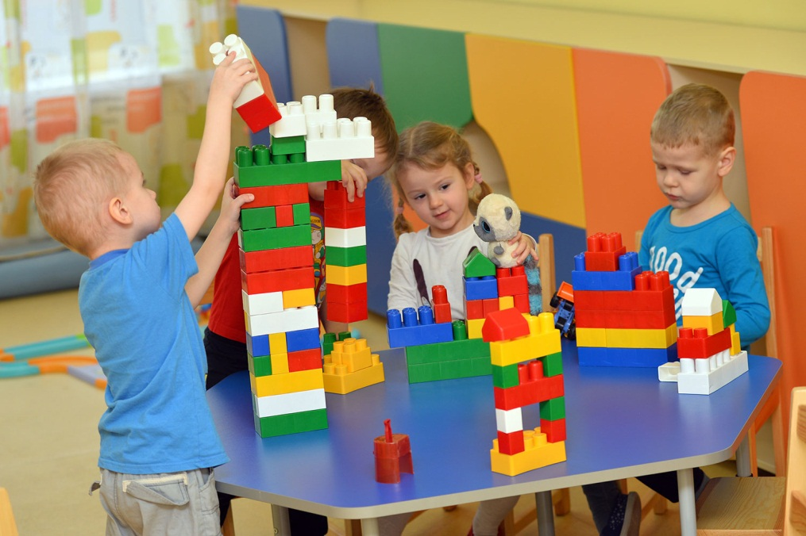
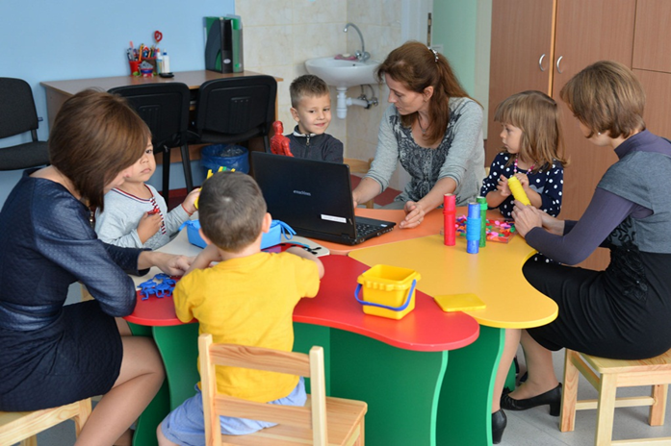

Slide 12
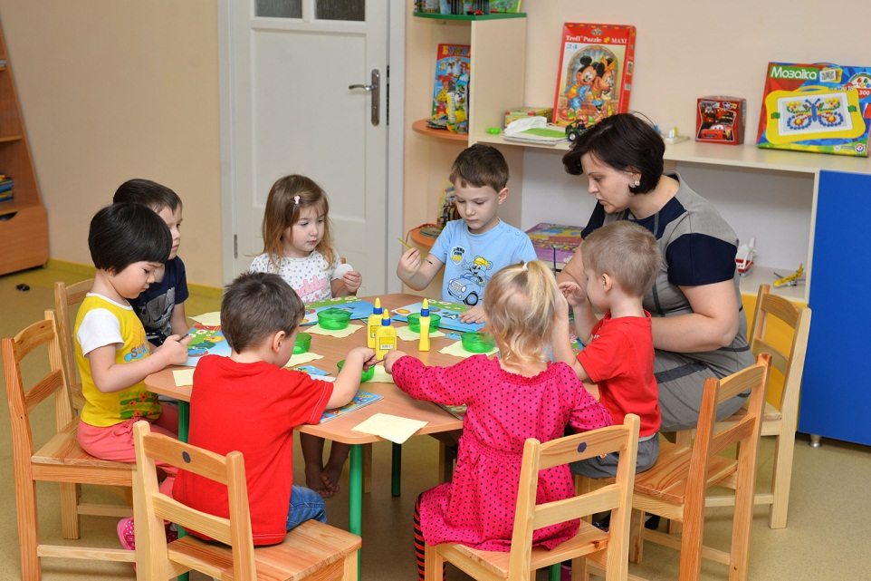
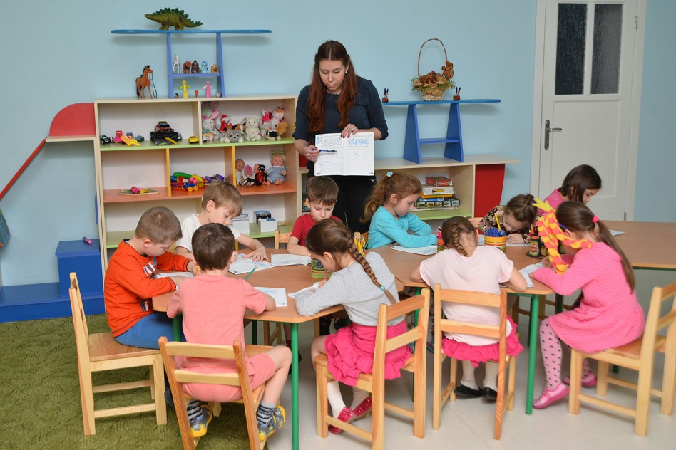
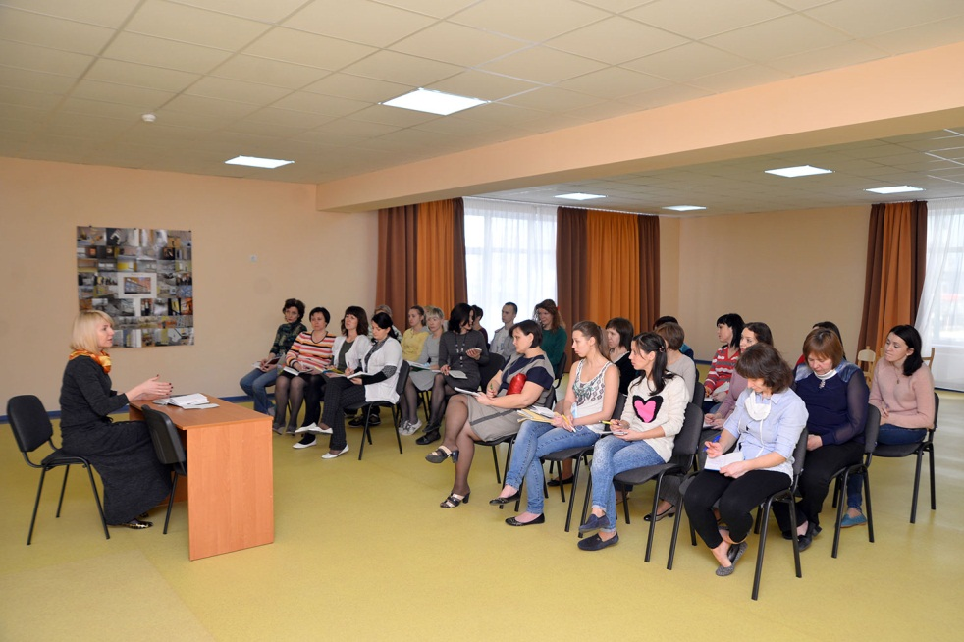

Slide 13
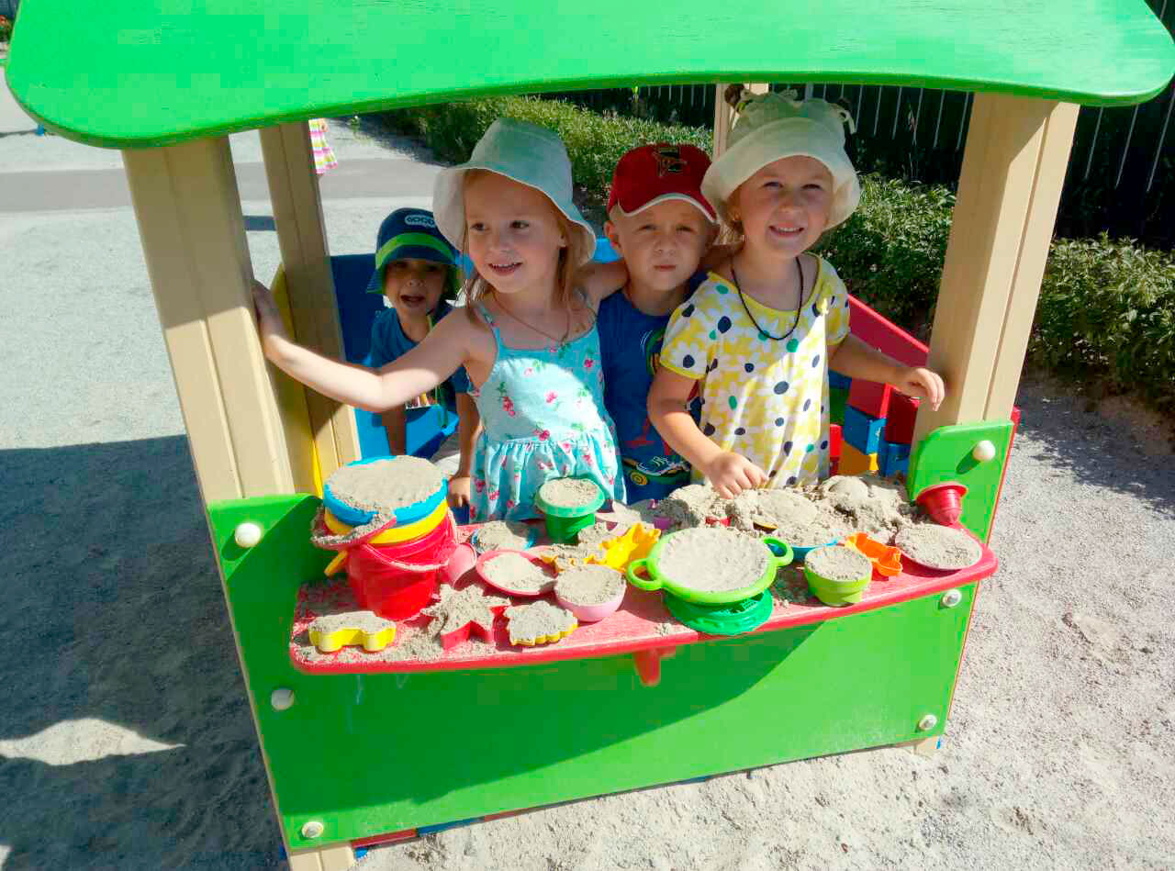
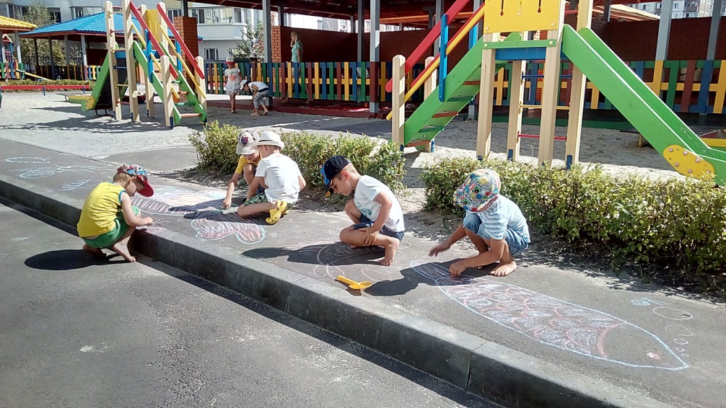

Slide 14
Васильєва
Світлана Андріївна, канд. пед. наук.,
ст. наук. співробітник лабораторії дошкільної освіти і виховання Інституту проблем виховання НАПН України
Тел. 066-284-58-56

Slide 15
Протиріччя, які зумовили створення парціальної програми “Предметне природознавство” для дітей старшого дошкільного віку
Протиріччя
-між об’єктивною потребою педагогів-практиків у методичному забезпеченні процесу наступності між інваріантними складовими змісту дошкільної та початкової ланок освіти (аспект формування природничої, предметно-практичної, ігрової компетенцій дитини старшого дошкільного віку та формування компетентності у галузі природничих наук у старшого дошкільника як майбутнього учня 1 класу (здобувача освіти); -необхідністю послідовного переходу дитини до шкільного навчання, зокрема до сприйняття змісту навчальної програми «Я досліджую світ», змістова лінія «Людина і природа» 1 клас (2018) та недостатньою розробленістю змісту, форм навчально-виховної роботи в ЗДО, які б забезпечили такий процес; -між існуванням потреби дітей старшого дошкільного віку отримати нове знання та недостатньою адаптацією інформації відповідно віку дітей.

Slide 16
Основні принципи, що визначили зміст парціальної програми «Предметне природознавство»:
принцип гуманізації навчально-виховного процесу (вихователь зосереджує свою увагу на дитині як вищій цінності, враховує її вікові та індивідуальні особливості й можливості; у процесі природничо-дослідницької діяльності формує особистісні якості дітей; налагоджує творчу, демократичну атмосферу у спілкуванні; створює оптимальні умови для сприйняття змісту предметного природознавства та перетворення його у практичній діяльності дітей);
принцип цілісності (вихователь спрямовує зміст процесів виховання та навчання на гармонійний і всебічний розвиток особистості, на формування у дитини цілісної картини світу);
принцип особистісної орієнтації (вихователь зберігає та розширює досвід та розвиває індивідуальні творчі задатки дитини, усіляко сприяє тому, щоб вона відчула себе індивідуальністю; культивує у вихованців почуття власної цінності, впевненість у собі).

Slide 17
Цілі парціальної програми «Предметне природознавство»
сприяти розвитку особистості дитини у процесі пізнавальної (природничо-дослідницької) діяльності у взаємодії з педагогом та старшими дошкільниками;
полегшити адаптацію дитини до шкільного навчання, зокрема до сприйняття змістового наповнення програми «Природознавство» для 1–4-х класів через формування у неї уявлень про поняття та дії з предметами, здатності планувати, вибудовувати дії, творчо перетворювати отримані уявлення у проблемних ситуаціях та іграх і застосовувати доступні способи пізнання предметів і явищ природи для розв’язання життєвих ситуацій;
забезпечити гармонійне співвідношення загального особистісного розвитку, розвитку пізнавальних здібностей, розумової підготовки та формування організаційних умінь дітей старшого дошкільного віку.

Slide 18
Основними завданнями парціальної програми «Предметне природознавство» для дітей старшого дошкільного віку є:
забезпечення умов для формування елементарних основ предметної природознавчої компетентності дитини – особистісного утворення, що характеризує здатність розв’язувати доступні практичні та пізнавальні проблемні ситуації, пов’язані з реальними об’єктами природи у сфері відносин «людина – природа»;
формування на доступному рівні цілісної природничо-наукової картини світу, що охоплює систему знань, яка відображає закони та закономірності природи;
формування уявлень про об’єкти природи, їхні складові, предмети, фізичні тіла, їх форму; про речовини та їхні властивості, будову речовини, молекулу; про перетворення і збереження речовин, їхні агрегатні стани;
ознайомлення зі способами пізнання природи (проведення дослідів з метою пізнання властивостей тіл та речовин; використання приладів, необхідних для пізнання природи, схем, моделей).
сприяння позитивній емоційній налаштованості дітей до сприйняття нового знання; використанню набутих уявлень про поняття та дії з фізичними тілами для розв’язання життєвих ситуацій;
формування здатності планувати, вибудовувати дії, дотримуючись умовної моделі навчальної діяльності, під безпосереднім керівництвом педагога; творчо перетворювати набуті уявлення у проблемних ситуаціях та іграх; оцінювати результати дій з фізичними тілами.

Slide 19
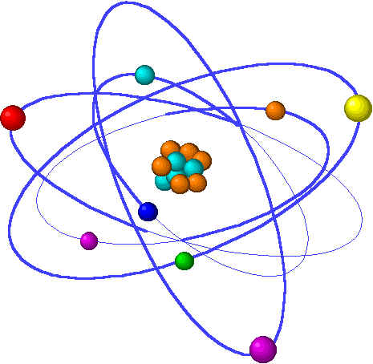
Загальні теми
Фізичне тіло
Речовина
Молекула
Рух молекул у речовинах

Slide 20
Шеф-редактор методичних видань МСFR Освіта Наталія Володимирівна Савінова

Slide 21
Журнал «Методична скарбничка вихователя»
Це принципово новий формат періодичного видання. Журнал допомагає вихователю:
оптимізувати планування освітнього процесу;
збагатити його навчально-методичне та дидактичне забезпечення.
Контент журналу забезпечує методично-дидактичний супровід педагогів, які орієнтовані на блочно-тематичний підхід до планування та здійснення освітньої діяльності за принципом методичного конструктора.

Slide 22
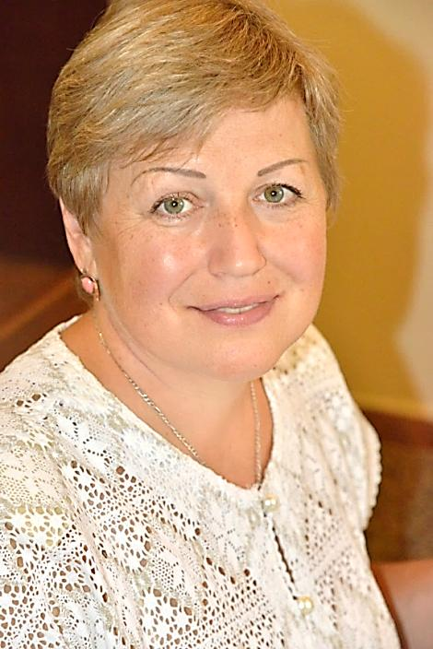
Методичний конструктор як метод планування та організації освітнього процесу
Наталія ГАВРИШ,
завідувач кафедри дошкільної освіти Педагогічного інституту Київського університету імені Бориса Грінченка; головний науковий співробітник лабораторії дошкільного виховання Інституту проблем виховання НАПН України, шеф-редактор журналу «Методична скарбничка вихователя», д-р пед. наук, професор​
0 (44) 586-56-06
peredplata@mcfr.com.ua
www.pedrada.com.ua

Slide 23
Інтеграція — (лат. іntegratio — відновлення, заповнення цілого з частин) — стан пов’язаності окремих частин і функцій системи, організму в ціле, а також процес, що веде до такого стану.
Сутністю інтегрованого підходу в освіті є поєднання знань із різних областей, що доповнюють одне одного, на рівноправній основі. Тож на інтегрованому занятті педагоги мають змогу розв’язувати завдання з різних освітніх ліній та напрямів розвитку, формуючи у дітей цілісну картину світу.
Такий підхід заощаджує час для організації ігрової та самостійної діяльності дітей.

Slide 24
Блочно-тематичне планування — один зі схвалених Міністерством освіти і науки способів планування, згідно якого інтегрований зміст дошкільної освіти об’єднано в блочно-тематичні цикли.
Блочно-тематичне планування визначає смислову координату для висвітлення життєвого простору та життєвого часу дітей та вихователя як безпосередніх учасників освітнього процесу.
0 (44) 586-56-06
peredplata@mcfr.com.ua
www.pedrada.com.ua

Slide 25
Переваги блочно-тематичного підходу до планування
цілісне подання теми в перспективному плані
система освітньої роботи за темою, згідно розробленого алгоритму
забезпечення повноти й системності уявлень і знань дітей за рахунок цілісного сприйняття теми
можливість максимально повної реалізації заявленої мети, ключової ідеї через спеціально розроблені цикли занять, доцільні форми і методи навчання, оптимальні для кожної вікової групи
0 (44) 586-56-06
peredplata@mcfr.com.ua
www.pedrada.com.ua

Slide 26
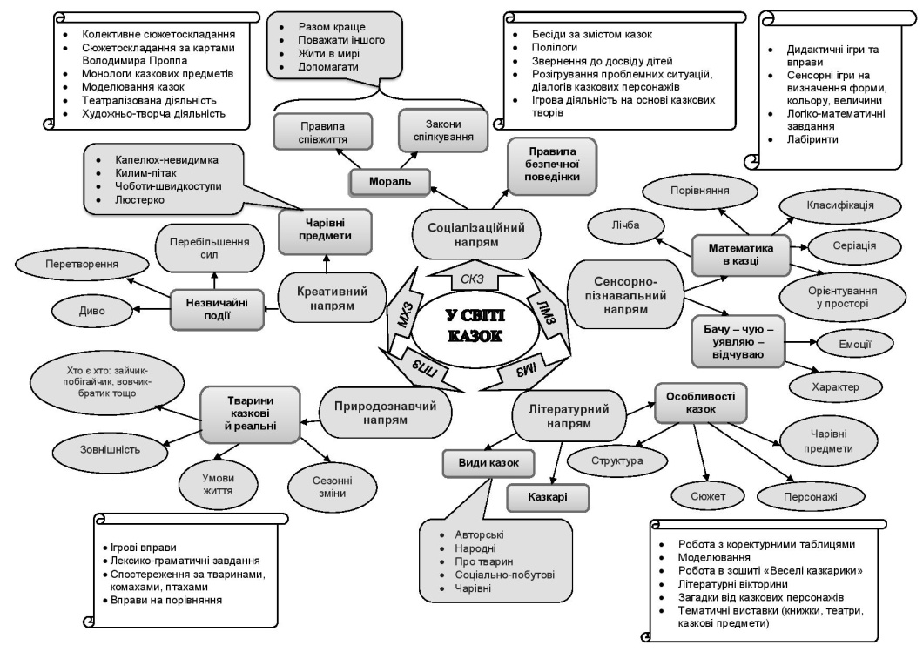
Інтелектуальна карта як інструмент перспективного блочно-тематичного планування
Інтелектуальна карта — тематично-смислова схема радіальної організації, що відбиває різні рівні зв’язків між елементами світу (основні інформаційні блоки розміщуються за радіусами від центрального ключового поняття) і має декілька рівнів інформації:
найближчий – змістовий (елементи знання)
дидактико-методичний (способи навчання і розвитку)

Slide 27
Інтелектуальна карта як інструмент перспективного блочно-тематичного планування
це образ плану, вид плану, який можна доповнити різноманітними складниками і дидактичними елементами
відбиває не лише змістові лінії, а й засоби і способи їх реалізації
0 (44) 586-56-06
peredplata@mcfr.com.ua
www.pedrada.com.ua

Slide 28
Переваги використання інтелектуальних карт
швидкий і повний огляд великої теми (сфери, проблеми, предмету тощо)
розгортання цілісної стратегії охоплення теми і водночас можливість зробити вибір руху в пізнанні
унаочнення численних взаємозв'язків між елементами пізнання
забезпечення високої результативності та ефективності інтелектуально-мовленнєвої діяльності у процесі складання та опрацювання карти

Slide 29
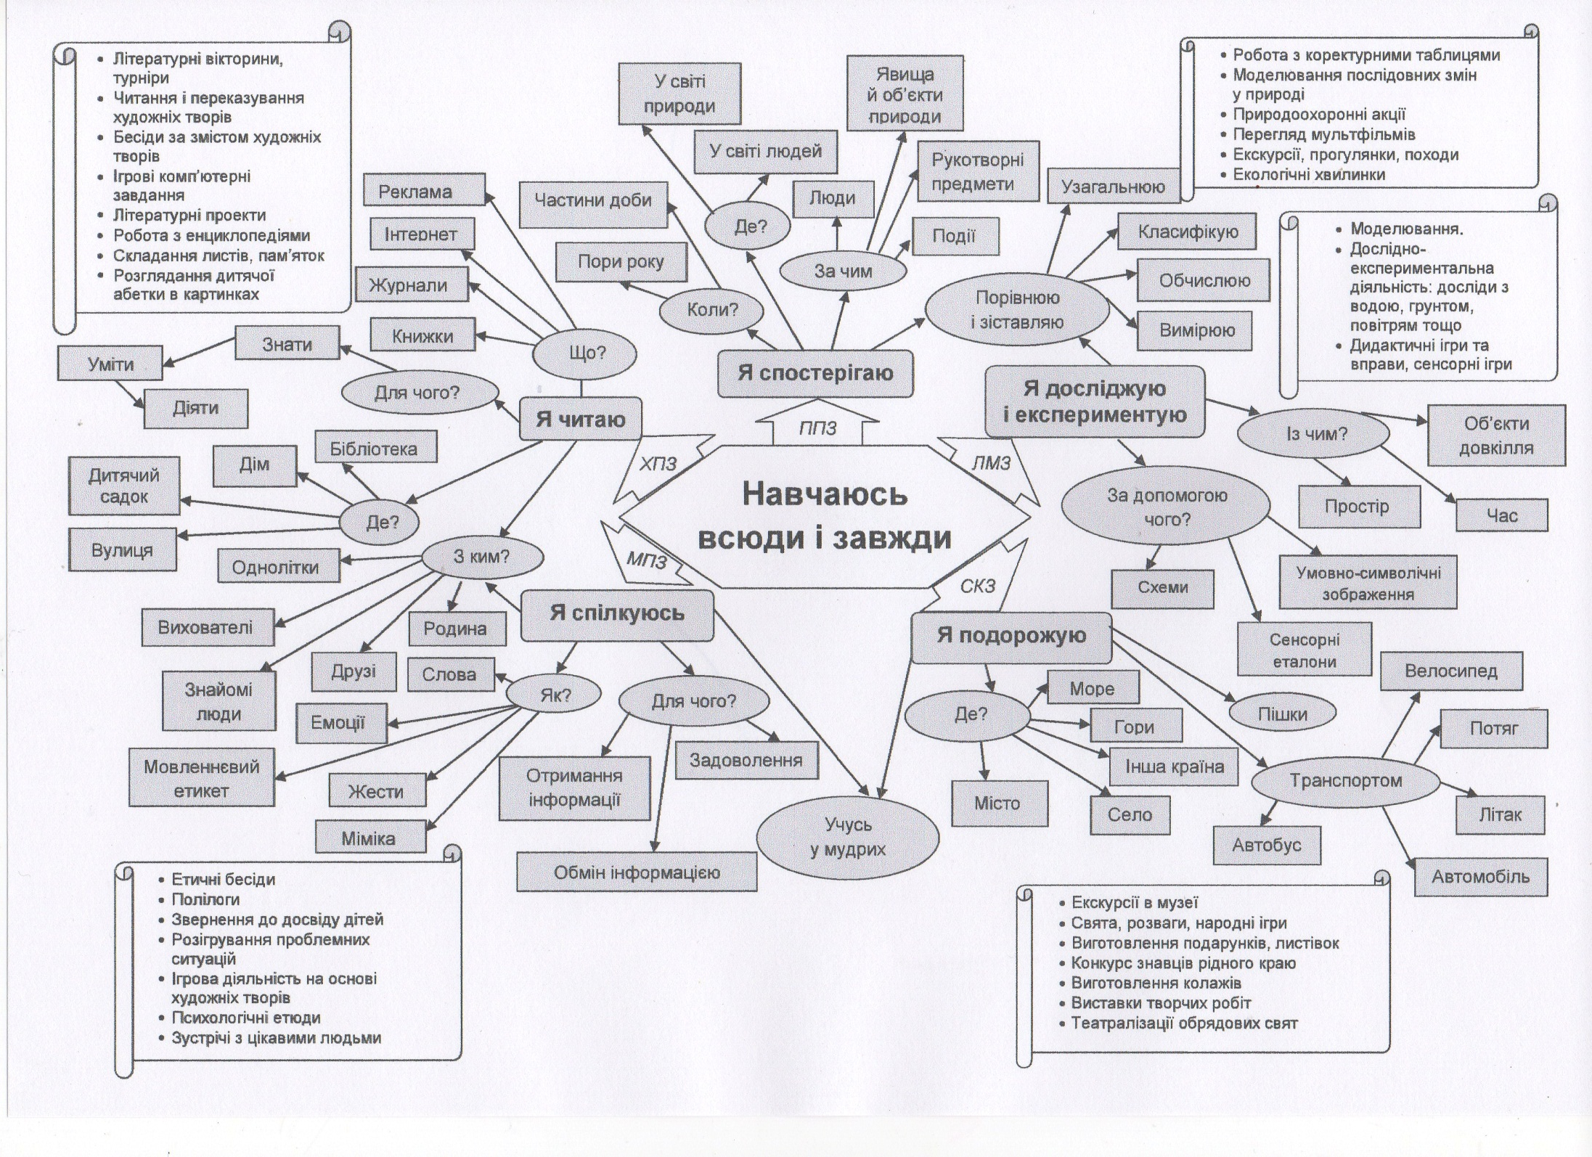

Slide 30
Порівняльний аналіз традиційного (предметного) та інтегрованого занять
Критерії порівняльного аналізу | Ознаки традиційного (предметного) заняття | Ознаки інтегрованого заняття
Змістовна спрямованість | Односпрямоване | Різноспрямоване
Мета (Пріоритет знань в предметному занятті й діяльно-пізнавальна в інтегрованому) | Формування і розвиток знань, умінь і навичок | Збагачення досвіду пізнання
Тема | Непринципово | Є стрижнем інтеграції змісту
Структура | Чітко визначена, жорстка | Гнучка
Модель взаємодії дорослого і дитини | Центрована на дорослому | Партнерська
Способи організації | Фронтальні, підгрупові | Варіативні в межах одного заняття
Стиль взаємодії дорослого і дитини | Суб'єкт-об'єктний | Суб'єкт- суб'єктний
Засоби навчання | Переважно дидактичні | Спільна пізнавальна та творча діяльність педагога і дітей на основі широкого спектру засобів
Провідні методи | Пояснювально-ілюстративні | Проблемні, інтерактивні

Slide 31
Методичний конструктор
Методичний конструктор — один із інструментальних засобів календарного планування вихователем освітньої роботи, який надає вихователю можливість з окремих дидактичних елементів (ефективних форм, методів, засобів навчання й виховання дітей) самостійно конструювати загальну картину проживання дня згідно свого особистого бачення, розуміння кожної з навчальних тем, з урахуванням особистих переваг, можливостей дітей реальної групи, наявних ресурсів
0 (44) 586-56-06
peredplata@mcfr.com.ua
www.pedrada.com.ua

Slide 32
Переваги застосування методичного конструктора
можливість будувати свою роботу з дітьми з відчуттям реальної ситуації, а не згідно узагальненої стандартизованої регламентації
мінімізація обсягу необхідної документації для щоденного планування, що відчутно економить час і сили вихователя
вивільняється час для педагогічної рефлексії стосовно самої себе, своїх вихованців, що впливає на оптимальність організації освітнього процесу
0 (44) 586-56-06
peredplata@mcfr.com.ua
www.pedrada.com.ua

Slide 33
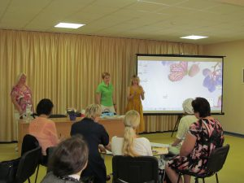
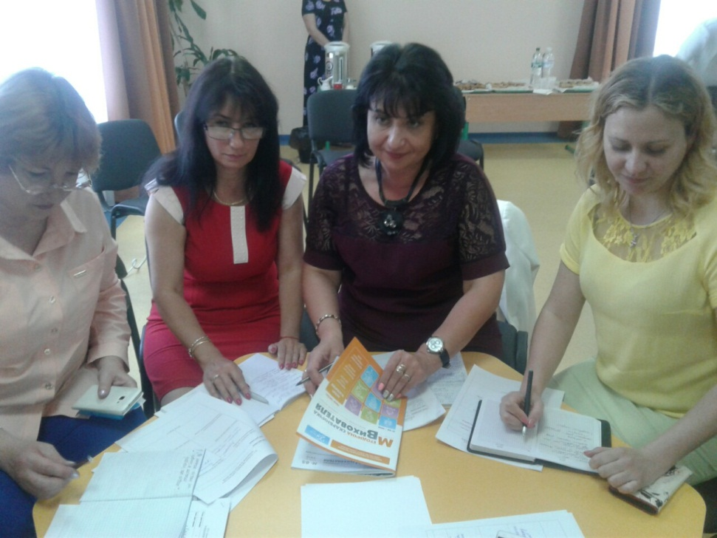

Slide 34
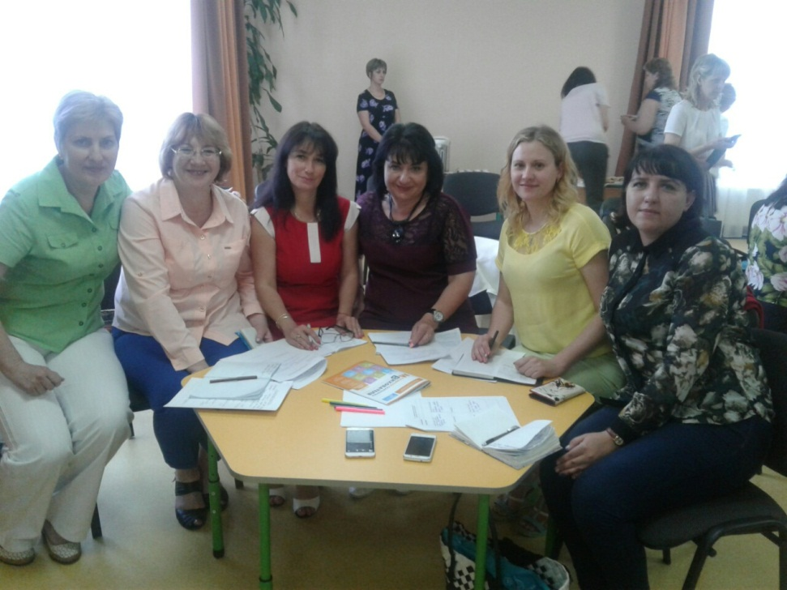
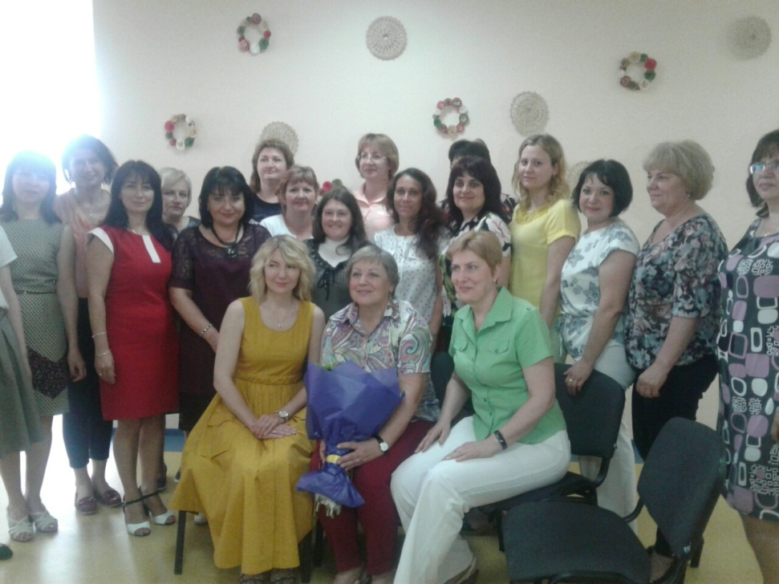

Slide 35
Дякую за увагу!

